Slide 1

DevOn RichUI
실습 교육
관리부서 : 모바일/UI기술그룹
Copyright © LG CNS. LG CNS의 사전 승인 없이 본 내용의 전부 또는 일부에 대한 복사, 전재, 배포, 사용을 금합니다.

Slide 2


목 차
교육의 목표
화면 구현 영역
화면 업무 로직
제공 문서 및 소스
구현 – 1) ~ 12)
Notes:
2

Slide 3
1. 교육의 목표
RichUI를 활용하여 업무 화면을 개발할 수 있다.
업무 화면의 일반적인 컴포넌트별 요구사항에 대해 구현할 수 있다.
API 및 샘플을 검색하고 이용하여 개발에 활용할 수 있다.
웹 디버깅 기능을 습득하여 개발에 활용할 수 있다.
RichUI 구현 시 복잡한 요소들에 대해 최적화된 개발을 할 수 있다.
Notes:
Devon Batch Framework는 실행 환경에 대한 의존성을 가지고 있지 않은 Java Batch 실행 엔진인 Devon Batch Core를 Web Application 영역으로 확장한 형태로 제공되며, 따라서 Java Application 전반에 걸쳐있는 사용자의 요구에 대하여 유연한 대처를 가능하게 한다.
Devon Batch Framework는 다음과 같은 특징을 가지고 있다.
재사용성 – 기존에 작성된 비즈니스 로직을 변경하지 않고 실행 가능 함.
확장성 – 배치 실행에 필요한 요소를 쉽게 확장할 수 있음.
유연성 – Java 기반의 기존 Biz Logic에 대하여 작업 대상을 제한 하지 않음.

Slide 4
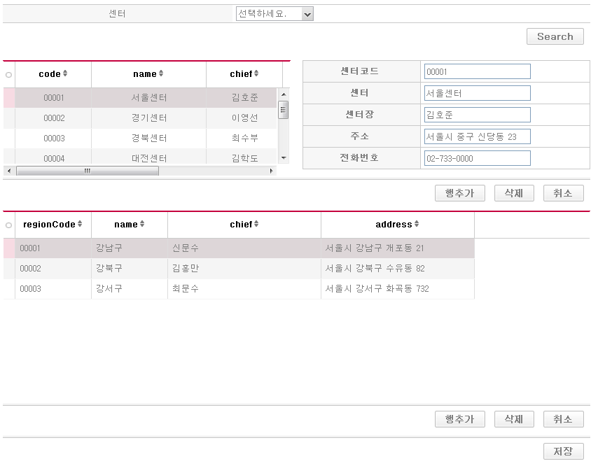
2. 화면 구현 영역
Center 콤보
Center 그리드
Center Bind
Region 그리드
Notes:
Devon Batch Framework는 실행 환경에 대한 의존성을 가지고 있지 않은 Java Batch 실행 엔진인 Devon Batch Core를 Web Application 영역으로 확장한 형태로 제공되며, 따라서 Java Application 전반에 걸쳐있는 사용자의 요구에 대하여 유연한 대처를 가능하게 한다.
Devon Batch Framework는 다음과 같은 특징을 가지고 있다.
재사용성 – 기존에 작성된 비즈니스 로직을 변경하지 않고 실행 가능 함.
확장성 – 배치 실행에 필요한 요소를 쉽게 확장할 수 있음.
유연성 – Java 기반의 기존 Biz Logic에 대하여 작업 대상을 제한 하지 않음.

Slide 5
3. 화면 업무 로직
Center 콤보의 조건에 따라 Center 그리드를 조회한다.
Center 그리드가 조회되면 Center Bind 영역에 Center 그리드에 대한 세부 항목이 조회된다.
Center 그리드가 조회되면 선택된 row와 n:n 관계의 region 그리드의 데이터가 조회된다.
각 그리드 row는 추가, 삭제, 취소가 가능하고 변경된 사항은 전체 저장이 가능하다.
Notes:
Devon Batch Framework는 실행 환경에 대한 의존성을 가지고 있지 않은 Java Batch 실행 엔진인 Devon Batch Core를 Web Application 영역으로 확장한 형태로 제공되며, 따라서 Java Application 전반에 걸쳐있는 사용자의 요구에 대하여 유연한 대처를 가능하게 한다.
Devon Batch Framework는 다음과 같은 특징을 가지고 있다.
재사용성 – 기존에 작성된 비즈니스 로직을 변경하지 않고 실행 가능 함.
확장성 – 배치 실행에 필요한 요소를 쉽게 확장할 수 있음.
유연성 – Java 기반의 기존 Biz Logic에 대하여 작업 대상을 제한 하지 않음.

Slide 6
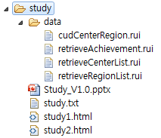
4. 제공 문서 및 소스
Study_V1.0.pptx : 교육 문서
study2.html : 레이아웃만 구현해 놓은 샘플 소스
data directory : 서버 처리가 완료된 후 리턴 되는 json format의 조회 데이터
샘플 호출 경로 : http://localhost:8080/rui/sample/pattern/study/study2.html

Slide 7
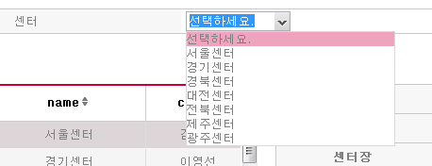
5. 구현 – 1) 검색 영역 콤보 생성
위의 그림과 같이 콤보의 데이터를 출력 하게 구현하세요.
- 속성
id : ‘queryCenterCode',
applyTo : ‘queryCenterCode',
displayField: 'name'
url : '/rui/sample/pattern/study/data/retrieveCenterList.rui'

Slide 8
5. 구현 – 2) center LJsonDataSet 선언
center 그리드에 출력할 데이터셋을 선언하세요.
구현 시 반복 소스 생성은 아래의 converterToRui.jsp 파일을 활용하세요.
/rui/tools/support/converterToRui.jsp 활용
- center 데이터셋 속성
id: 'centerDataSet'
url: '/rui/sample/pattern/study/data/retrieveCenterList.rui'

Slide 9
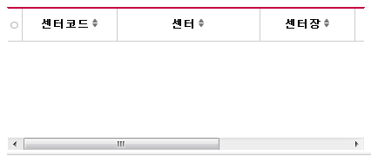
5. 구현 – 3) center 그리드 LColumnModel 선언
center 그리드에 출력할 LColumnModel을 선언하세요.
converterToRui.jsp로 생성된 소스중에 code의 editor를 LTextBox로 변경
컬럼별 속성
중앙 정렬 : code, name, chief
컬럼 너비 변경 width 150으로 변경 : name, address
- 그리드 헤더 라벨 이름 적용
code : '센터코드'
name : '센터'
chief : '센터장'
address : '주소'
phone: '전화번호'

Slide 10
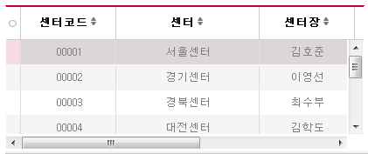
5. 구현 – 4) center DataSet의 데이터 로딩
center 그리드에 출력할 DataSet을 로딩하세요.
속성
params: var params = Rui.util.LDom.getFormValues('LblockSearch');
url : '/rui/sample/pattern/study/data/retrieveCenterList.rui'
※ 크롬에서 서버에 파라미터 전송상태 확인 하는 방법

Slide 11
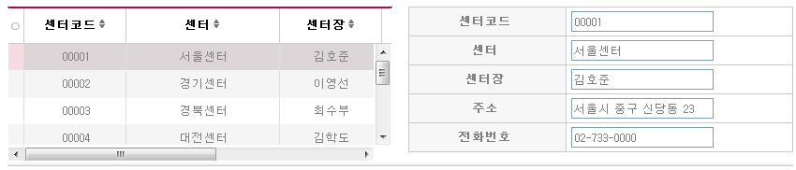
5. 구현 – 5) LBind 연결
center 그리드와 같은 데이터를 우측 center Bind 영역에 출력하세요.
속성
groupId: 'LblockDetail01'
dataSet: centerDataSet
bindInfo 속성에 ctrlId의 dom id 맞추기

Slide 12
5. 구현 – 6) region DataSet 선언
region 그리드에 출력할 데이터셋을 선언하세요.
속성
id: 'regionDataSet'
url: '/rui/sample/pattern/study/data/retrieveRegionList.rui'

Slide 13
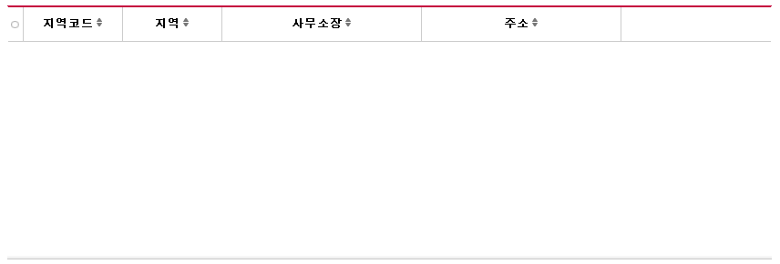
5. 구현 – 7) region 그리드 LColumnModel 선언
region 그리드에 출력할 LColumnModel을 선언하세요.
converterToRui.jsp로 생성된 소스 중에 code필드는 center와 맵핑할 필드이므로 출력하지 않습니다.
regionCode 필드는 editor를 LTextBox로 변경
컬럼별 속성
컬럼 너비 변경 width 200으로 변경 : chief, address
그리드 헤더 라벨 이름 적용
regionCode: '지역코드'
name: '지역'
chief: '사무소장'
address: '주소'

Slide 14
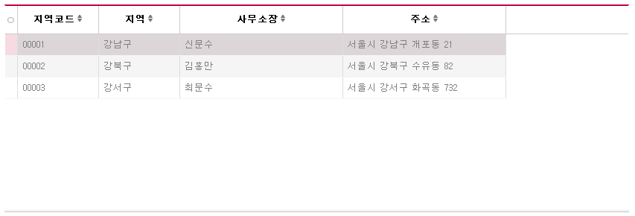
5. 구현 – 8) region DataSet 로딩
center 그리드의 해당 행에 맞는 region 그리드를 출력하세요.
요구사항
center code 필드값에 대한 조건으로 region 데이터셋 로딩하기
center 데이터셋의 현재 row가 신규(insert)건 이거나 row 위치가 0 보다 작으면 region 데이터셋의 데이터 초기화
속성
url : ‘rui/sample/pattern/study/data/retrieveRegionList.rui’

Slide 15
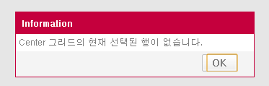
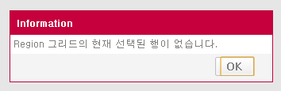
5. 구현 – 9) center / region 그리드의 추가,삭제,취소 버튼 구현
Center/region 그리드에 추가, 삭제, 취소 버튼의 기능들을 구현하세요.
요구사항
center 그리드 추가 : 신규 row 추가
center/region 그리드 삭제 / 취소 : 현재 row 삭제, 삭제 시 현재 row가 0보다 작으면 메시지 출력
region 그리드 추가 : 신규 row 추가 후 center DataSet에 해당되는 code값을 region DataSet에 적용

Slide 16
5. 구현 – 10) DataSet 저장
Center / Region 그리드에 변경된 데이터를 서버에 저장하세요.
속성
dataSets: [ centerDataSet, regionDataSet ]
url: '/rui/sample/pattern/study/data/cudCenterRegion.rui'

Slide 17
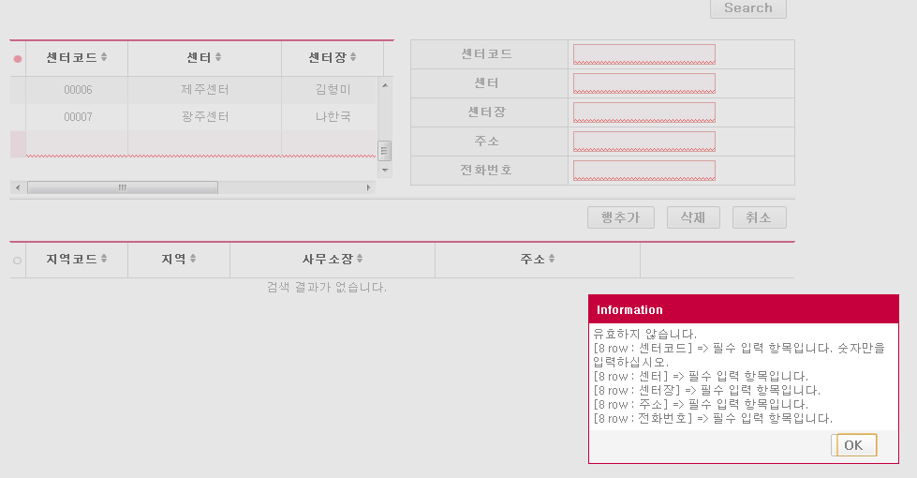
5. 구현 – 11) 유효성 체크
Center / Region 데이터셋를 저장하기 전에 유효성 체크를 하세요.
center 데이터셋과 region 데이터셋의 유효성 검사 (LDataSetManager의 beforeUpdate 이벤트 참조)
LValidatorManager의 validateDataSet 메소드 사용

Slide 18
5. 구현 – 12) 그리드 및 Form 편집 가능/불가능 설정
center 그리드에 신규(insert) 행일 경우만 편집 가능하게 하세요.
그리드와 Form 영역에 있는 센터코드 input 태그도 편집 가능 / 불가능 처리를 하세요.
Dom 객체는 LElement의 disable() 메소드 (Rui의 Form 객체 사용법 설명)
그리드는 renderer의 p 속성의 editable 사용
동적으로 편집 가능/불가능 변경은 LGridPanel의 setCellConfig 메소드 사용 (DataSet의 update 이벤트에서 구현)

